Slide 1
TARGET · PROJECT PANORAMA
18
Target 项目全景
数据可视化
疾病
13 个组织 · 14 类细胞
16
工具
架构、疾病上下文、数据资产、Agent 运行、Reviewer、排序、训练对齐与完整评测
13 启用 · 3 个兼容插件关闭
72
归档运行
全部 completed_with_gaps
210
训练/验收样本
2026-08-08 · Local project audit
均为高风险 Reviewer 场景
Notes:
项目全景汇报；归档矩阵是 fake/unit 回放，不是实时生物学验证。
[Sources]
- reports/full_benchmark_20260808/project_metrics.json
- reports/full_benchmark_20260808/metrics_summary.json
[/Sources]

Slide 2
PRODUCT
Target 是受契约约束的疾病驱动靶点发现 Agent
01
02
03
04
05
输入
→
规划
→
证据
→
审查
→
输出
疾病、组织、细胞、时期
TaskSpec 与分析计划
组学、遗传、文献、试验
Reviewer 与科学边界
六维排序、TargetCards、报告
产品价值不只是给出一张靶点榜单，而是保留上下文、证据 provenance、Reviewer finding 和可追溯报告。
当前工程边界
30 次工具调用 · 20 个初始候选 · 2 轮 Review · 上下文匹配分 < 0.5 不进入正式排名
02
Notes:
[Sources]
- README.md
- PROJECT_CHARTER.md
- configs/workflow.yaml
[/Sources]

Slide 3
ARCHITECTURE
九状态工作流把输入、工具、证据和报告串成可追溯闭环
1
2
3
4
5
Intake
→
Planner
→
Router
→
ToolExecution
→
EvidenceStore
6
7
8
9
Reviewer
→
Ranking
→
TargetCard
→
Report
终态：completed / completed_with_gaps / needs_input / refused / failed。归档矩阵只出现 completed_with_gaps。
03
Notes:
[Sources]
- configs/workflow.yaml
- src/target_agent/runtime.py
- src/target_agent/runtime_langgraph.py
[/Sources]

Slide 4
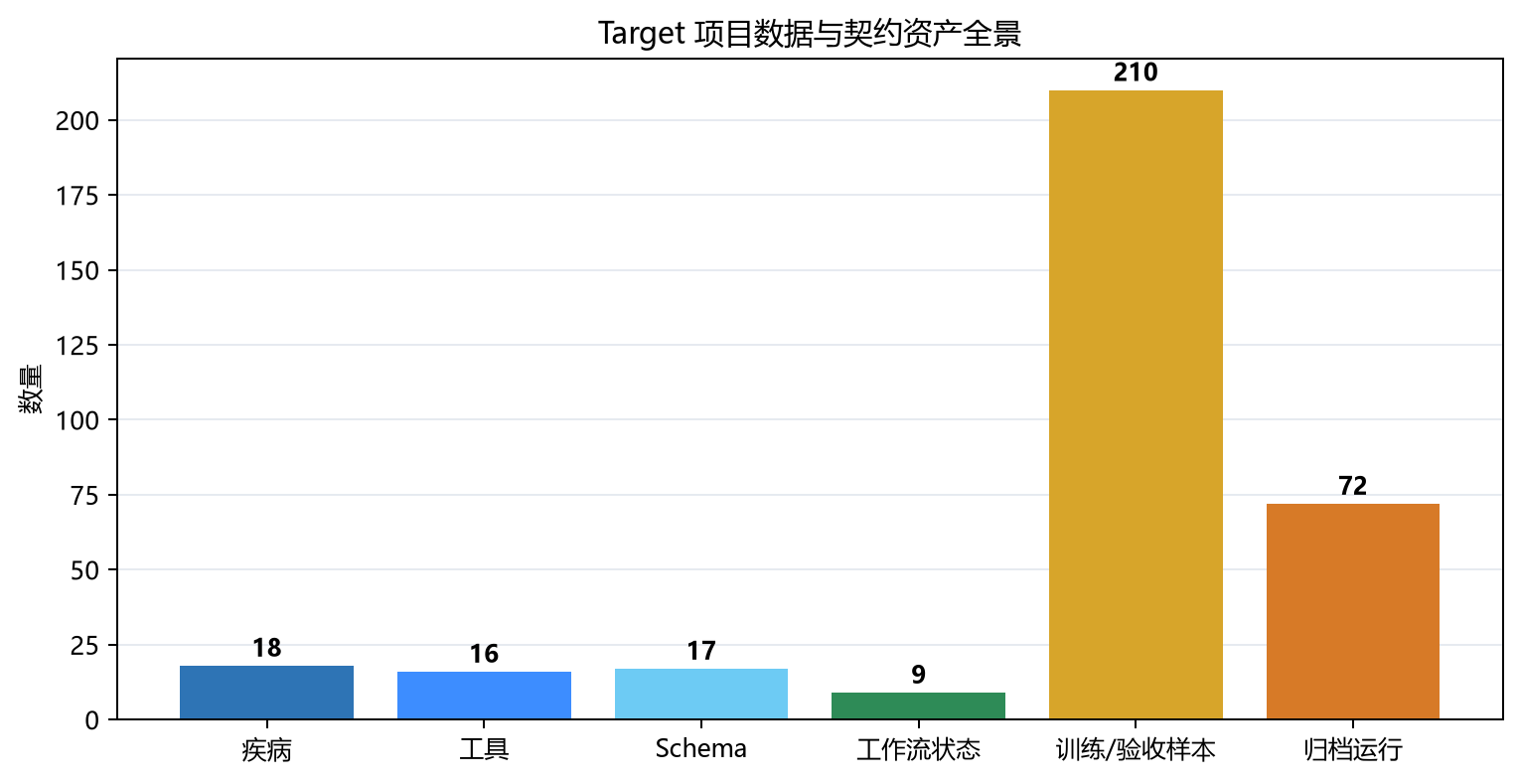
INVENTORY
项目资产不止 benchmark：数据、契约、训练和运行产物共同构成主体
17
Schema
任务、工具、证据、审查、排序、报告
73
参考靶点
用于 sanity check，不代表新发现
72
归档回放
每次都有状态、排序、findings 和报告
04
Notes:
[Sources]
- reports/full_benchmark_20260808/project_metrics.json
- schemas/
- configs/disease_library.yaml
- runs_archive/matrix_full/entries/
[/Sources]

Slide 5
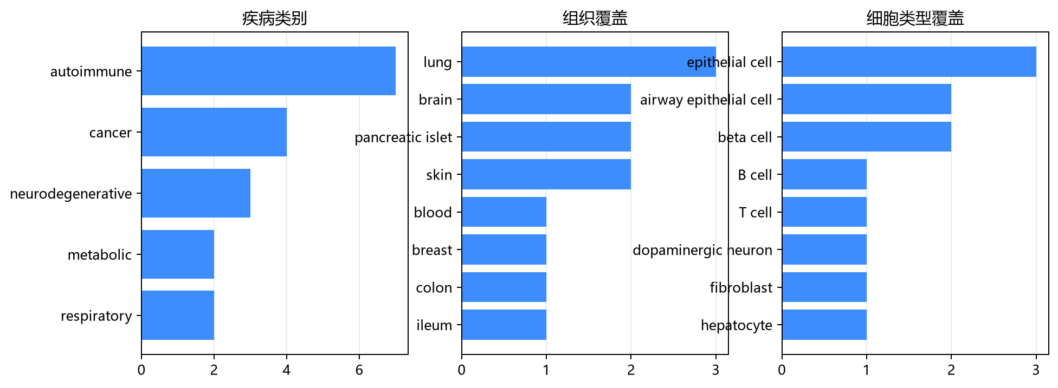
DISEASE CONTEXT
疾病库已覆盖五类疾病，但组织和细胞上下文仍呈长尾分布
18 个疾病 · 13 个组织 · 14 类细胞；自身免疫疾病最多，肺、上皮细胞覆盖相对集中。
05
Notes:
[Sources]
- configs/disease_library.yaml
[/Sources]

Slide 6
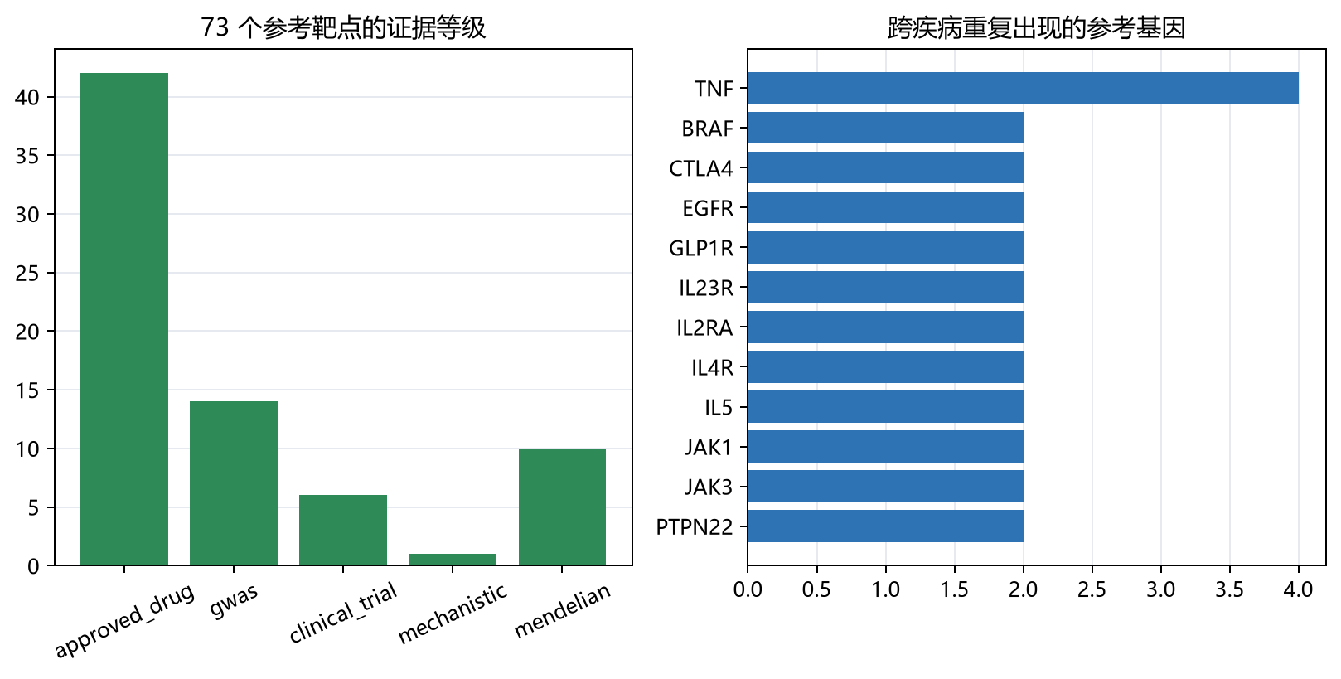
REFERENCE TARGETS
参考靶点以已批准药物和遗传证据为主，适合回归但带有锚点偏向
42 / 73
approved_drug
最大证据来源
14 + 10
GWAS + Mendelian
遗传证据合计 24
TNF × 4
重复最多
频次不是跨疾病验证
06
Notes:
[Sources]
- configs/disease_library.yaml
[/Sources]

Slide 7
TOOLS & GATES
16 个工具中 13 个启用；真实证据链依赖严格 registry 与输入审计
发现与审计
组学分析
候选与通路
外部证据
disease_resolver
geo_search
geo_metadata_audit
omics_recipe_builder
bulk_expression_analysis
single_cell_analysis
pathway_enrichment
omics_candidate_extraction
cellxgene_discovery
open_targets
europe_pmc_rag
clinical_trials_gov
关闭的 3 个兼容插件：uc_omics_snapshot、observed_tcell_perturbation、deltafactor。关闭不等于能力已被真实工具替代。
必需工具 11 · 工作流上限 30 次调用 · registry 外工具禁止运行
07
Notes:
[Sources]
- configs/tools.yaml
- configs/workflow.yaml
- src/target_agent/tools/
[/Sources]

Slide 8
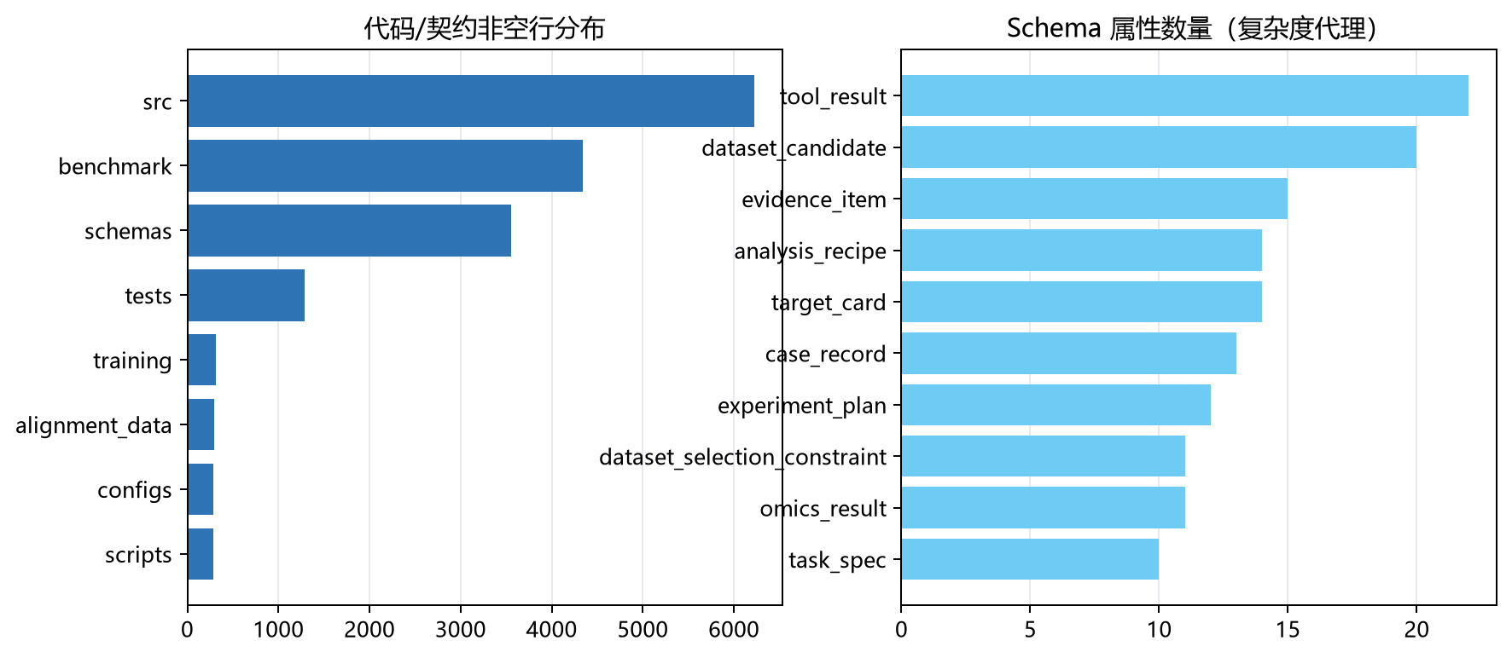
CODE & CONTRACTS
代码主体集中在 src；ToolResult 和 DatasetCandidate 是最复杂的契约
8,320
Python 非空行
最大文件 omics.py：1,695 行
82
测试函数
执行用例因参数化为 85
22
ToolResult 属性
契约复杂度最高
08
Notes:
[Sources]
- reports/full_benchmark_20260808/project_metrics.json
- src/
- schemas/
- tests/
[/Sources]

Slide 9
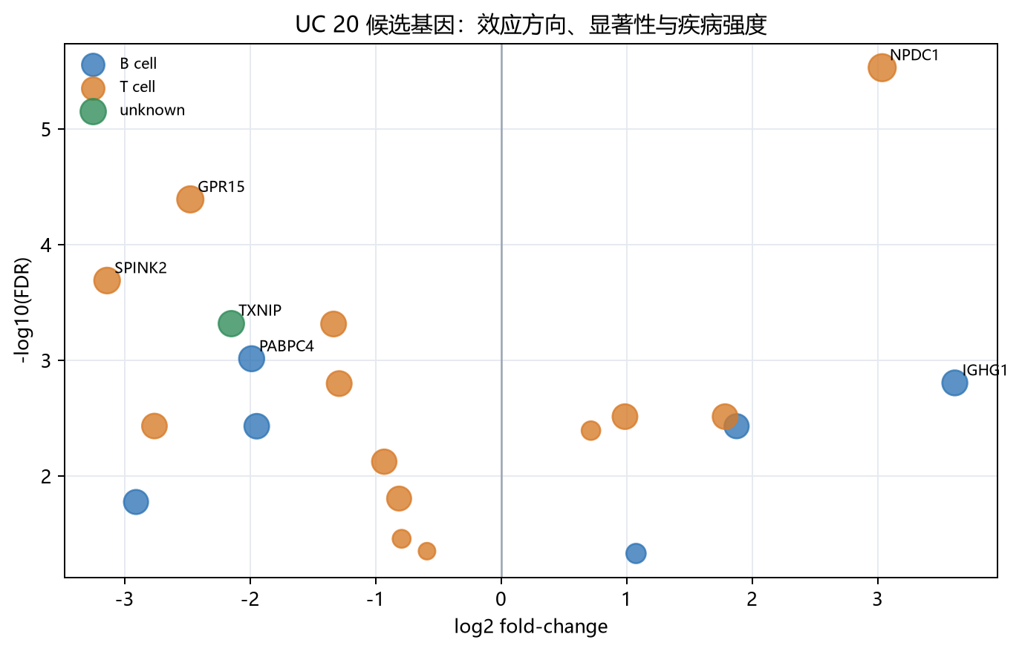
DERIVED BIOLOGY · UC
UC 候选组学同时显示效应方向、显著性与细胞类型
20
候选基因
GSE125527 donor pseudobulk
5
与扰动屏重叠
IL2 / TAGAP / CD27 / FOSB / GATA3
差异表达是观察性证据，不能直接解释为因果靶点。
09
Notes:
[Sources]
- data/derived/uc_candidates.json
- https://www.ncbi.nlm.nih.gov/geo/query/acc.cgi?acc=GSE125527
[/Sources]

Slide 10
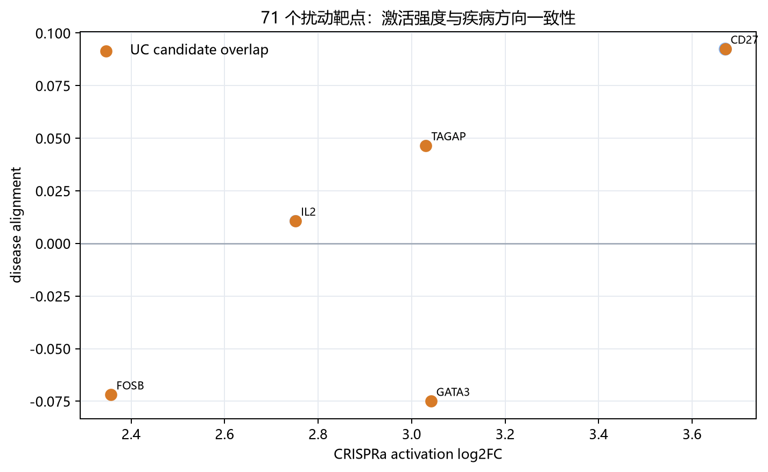
DERIVED BIOLOGY · PERTURBATION
CRISPRa 扰动屏提供方向性信号，但疾病一致性仍是相关指标
71
扰动靶点
primary human T-cell CRISPRa
CD27
最高正一致性
alignment ≈ 0.092
CRISPRa 测量激活而非抑制；供体在迁移摘要中被合并。
10
Notes:
[Sources]
- data/derived/uc_perturbation.json
- https://www.ncbi.nlm.nih.gov/geo/query/acc.cgi?acc=GSE190604
[/Sources]

Slide 11
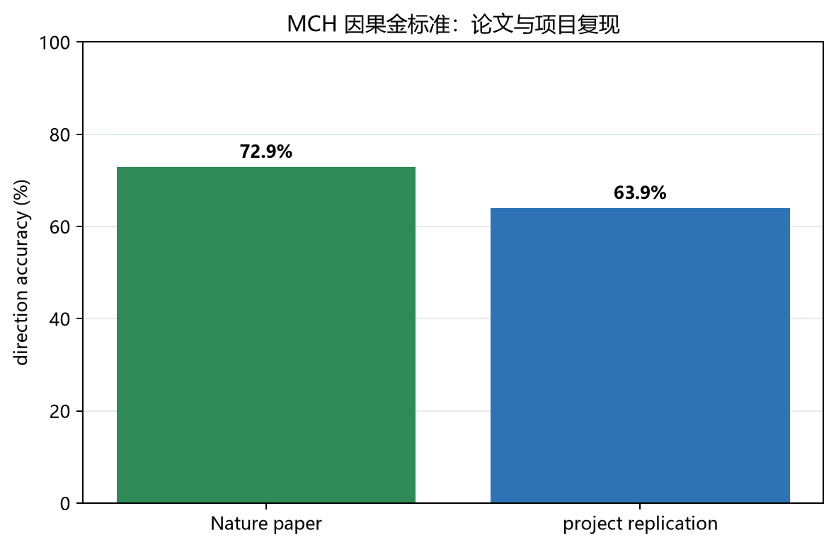
CAUSAL GOLD
MCH/K562 是当前唯一明确的 causal gold 配置
43 / 59
Nature 论文
方向预测准确率 72.9%
94 / 147
项目扩展复现
方向预测准确率 63.9%
置换 p = 0.00019998；两者 hit set 不同，94/147 不能写成论文准确率复现。K562 也不是 UC 组织模型。
11
Notes:
[Sources]
- nature_framework/results/fig3a_summary.json
- nature_framework/results/mch_sign_prediction.csv
- https://www.nature.com/articles/s41586-025-09866-3
[/Sources]

Slide 12
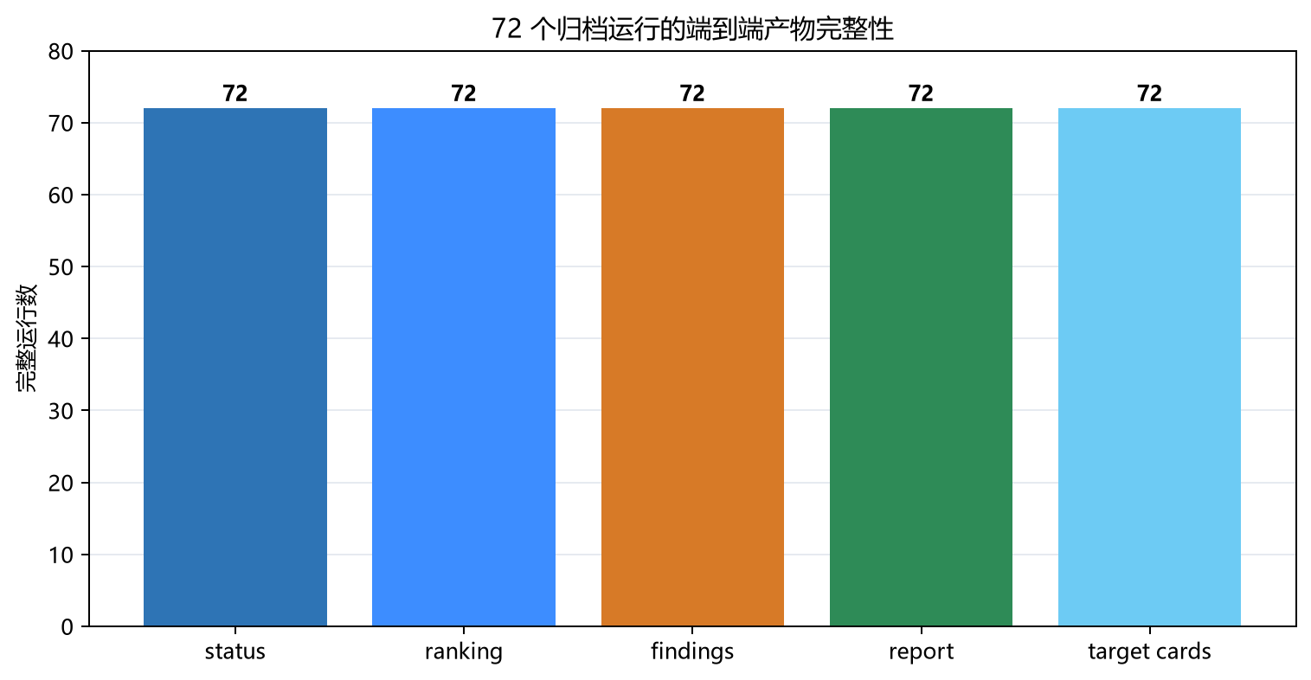
ARCHIVED RUNS
72 个归档运行的产物合同完整，但终态全部带缺口
72 / 72
产物完整
status · ranking · findings · report
12
每运行工具调用
每次 10 个排名、5 张卡片
72 / 72
completed_with_gaps
流程跑完不等于证据闭环
12
Notes:
归档矩阵是 stored fake/unit replay。
[Sources]
- runs_archive/matrix_full/entries/
- reports/full_benchmark_20260808/project_metrics.json
[/Sources]

Slide 13
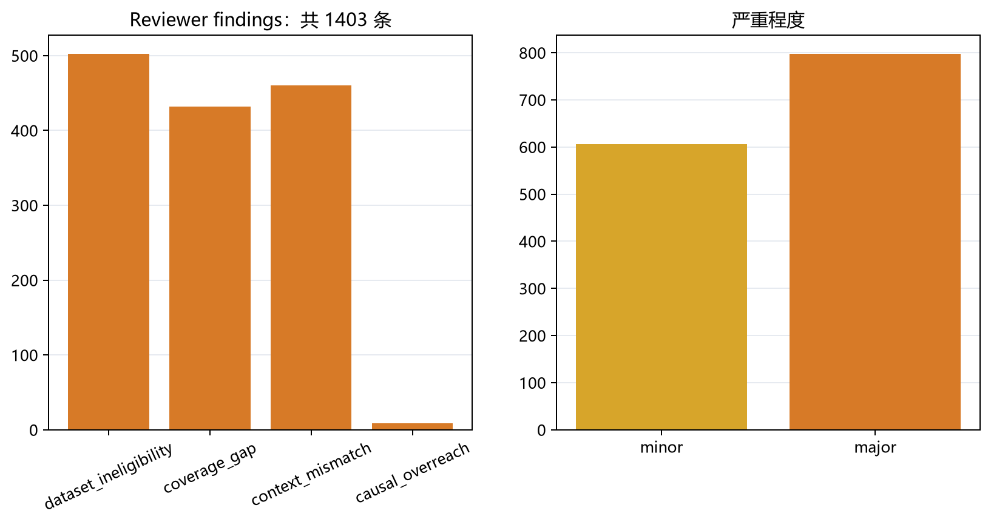
REVIEWER FINDINGS
Reviewer 的主要问题不是因果越界，而是数据资格、上下文和覆盖缺口
1,403
finding 总量
全部 resolved=false
797
major
占 56.8%
502
dataset ineligibility
最大类别
平均每运行 19.5 条；归档无闭环状态迁移
13
Notes:
[Sources]
- runs_archive/matrix_full/entries/*/reviewer_findings.jsonl
[/Sources]

Slide 14
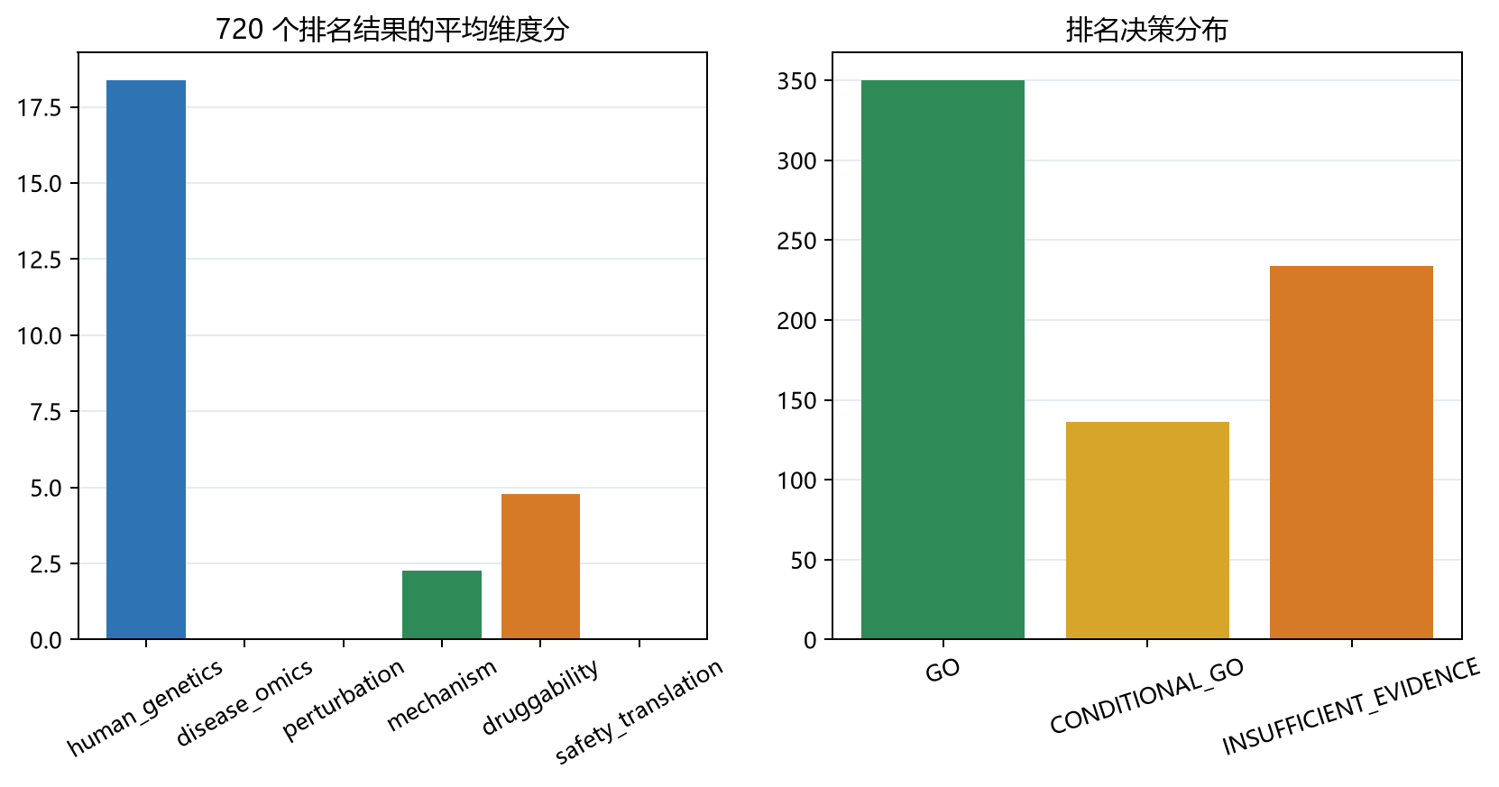
RANKING
六维排序在归档矩阵中明显失衡：三维平均分为零
18.37
human genetics
主导当前 fake/unit 排名
0 / 0 / 0
三维缺失
omics · perturbation · safety
350
GO
另有 234 insufficient evidence
有 GO 决策不等于六维证据已完整。
14
Notes:
[Sources]
- runs_archive/matrix_full/entries/*/ranked_targets.json
[/Sources]

Slide 15
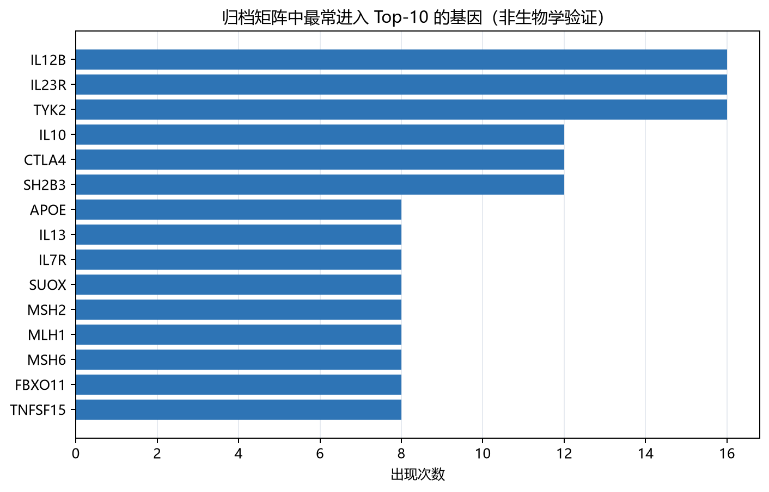
ARCHIVED RANKING
高频进入 Top-10 的基因反映固定回放资产，而非生物学验证
16 次
IL12B / IL23R / TYK2
归档出现频次最高
12 次
IL10 / CTLA4 / SH2B3
第二梯队
不要把归档频次解释成跨疾病生物学有效性。
15
Notes:
[Sources]
- runs_archive/matrix_full/entries/*/ranked_targets.json
[/Sources]

Slide 16
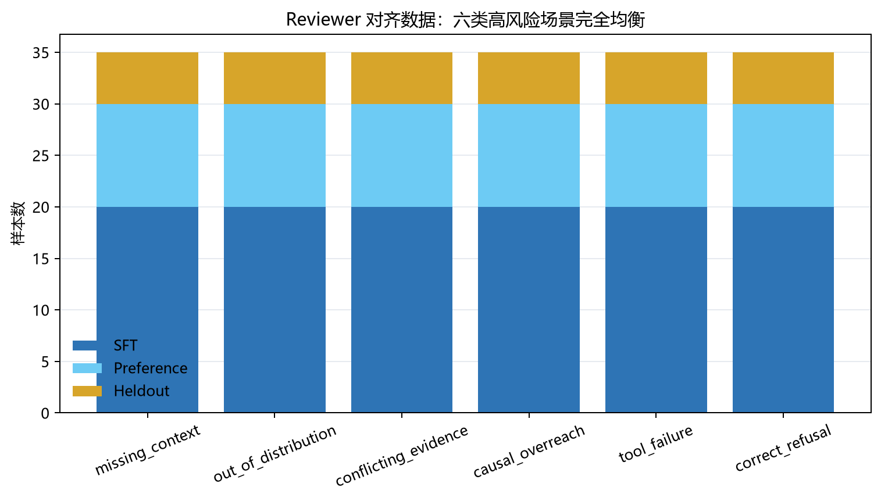
ALIGNMENT DATA
Reviewer 对齐数据覆盖六类高风险场景，并保持严格均衡
120
SFT
每类 20
60
Preference
每类 10
30
Heldout
每类 5
全部为 high-risk；manifest 明确禁止自动训练。
16
Notes:
[Sources]
- alignment_data/manifest.json
- alignment_data/sft.jsonl
- alignment_data/preferences.jsonl
- alignment_data/heldout.jsonl
[/Sources]

Slide 17
BENCHMARK
完整本地回归全绿，但它验证的是 fake/unit 链路与契约
81 / 81
11 / 11
72 / 72
145
pytest
主 Benchmark
疾病矩阵
关系样本
另有 4 skip · 0 fail
27 / 27 断言
234 / 234 断言
跨疾病 split
本机 Python 3.12.13；正式 acceptance runtime 为 Python 3.11。live API 与 Reviewer LoRA GPU profile 未在本地执行。
绿色 benchmark ≠ 项目级证据已闭环
归档运行的 completed_with_gaps、零分维度和未解决 findings 是同等重要的质量信号。
17
Notes:
[Sources]
- reports/full_benchmark_20260808/raw/pytest.xml
- reports/full_benchmark_20260808/raw/main/benchmark_report.json
- reports/full_benchmark_20260808/raw/diseases/benchmark_report.json
[/Sources]

Slide 18
CONTEXT RELATIONS
关系评测显示：识别靶点不等于理解组织、细胞与时期上下文
62.8%
100%
100%
上下文盲基线
覆盖 / 安全
Gold / scorer 自检
标签准确率与必要动作召回
无遗漏、无禁用声明
只验证样本和评分器对齐
中央结论
37.2 个百分点的差距来自缺失/错配上下文：盲基线能复述疾病靶点，却不能可靠决定应追问、降级还是拒绝因果表述。
Oracle 不是 Agent 性能。
18
Notes:
[Sources]
- benchmark/goldset_context_relations.jsonl
- reports/full_benchmark_20260808/raw/relation_context_blind_report.json
- reports/full_benchmark_20260808/raw/relation_oracle_report.json
[/Sources]

Slide 19
SYNTHESIS
项目级结论：工程闭环存在，科学证据闭环仍需补齐
已经成立
9 状态工作流、16 工具、17 Schema、TargetCards 与报告产物
数据基础
18 疾病、13 组织、14 类细胞；UC 组学/扰动与 MCH causal gold
主要缺口
72/72 completed_with_gaps；1,403 findings 未解决
排序风险
omics、perturbation、safety 三维在归档矩阵中均为 0
benchmark 全绿与 archive 全部 completed_with_gaps 必须同时解读：前者证明链路可回归，后者暴露真实项目缺口。
19
Notes:
[Sources]
- reports/full_benchmark_20260808/project_metrics.json
- reports/full_benchmark_20260808/metrics_summary.json
[/Sources]

Slide 20
PRIORITIES
下一步优先级：先让缺口可关闭，再扩大真实数据证据
P0
Reviewer 闭环
为 finding 增加 owner、resolution、复核与终态迁移
P0
真实六维排序
让 omics、perturbation、safety 的 live 证据进入排名
P1
上下文评测接 Agent
报告真实 Planner relation label、actions 与 forbidden claims
P1
发布验收
Python 3.11 + live API + Reviewer LoRA GPU profile
目标：从“产物完整”推进到“证据完整、缺口可关闭、结论可审计”。
20
Notes:
[Sources]
- reports/full_benchmark_20260808/Target_project_full_visualization_report_20260808.docx
- DECISION_LOG.md
[/Sources]

